Slide 1

Bojové pole
Bakalárska práca
Peter Plevko
Vedúci práce: Ing. Bystrík Bindas
Oponent práce: Ing. Peter Bakonyi

Slide 2
Obsah prezentácie
Úvod do problematiky
Zber údajov
Návrh riešenia
Implementácia
Overenie riešenia
1/15

Slide 3
Úvod do problematiky
Implementácia webovej aplikácie so stupňom overenia
Zaujať vizuálnou stránkou
Evidencia údajov o Prvej svetovej vojne na Slovensku
Zobrazenie údajov na interaktívnej mape
Zber údajov z existujúcich zdrojov
2/15

Slide 4
Zber údajov
Vojenský historický ústav – cintoríny
Český historický atlas – zajatecké tábory
Tlačová agentúra Slovenskej republiky – pamätníky, vojaci
Knihy: M. Hronský, A Krivá a M Čaplovič.: Vojenské dejiny Slovenska Dušan Kováč.: Prvá svetová vojna - boje
3/15

Slide 5
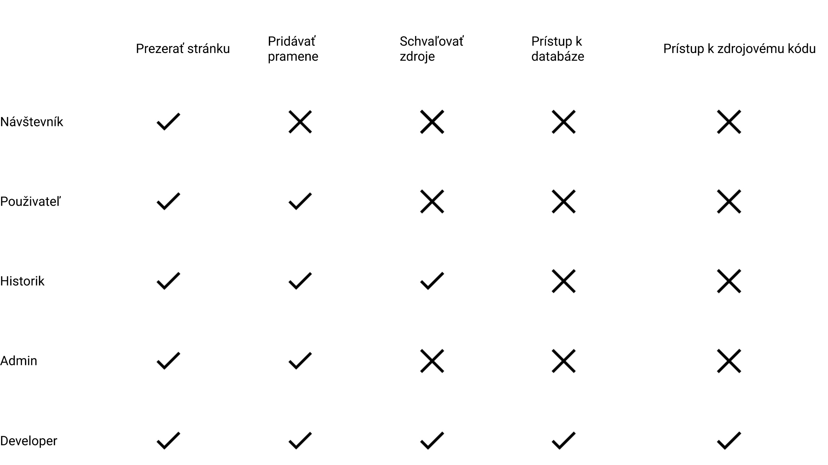
Návrh riešenia
Vytvoriť webovú aplikáciu s nasledujúcou funkcionalitou:
Prihlásenie, registrácia
Pridanie zdrojov (cintorín, tábor, pamätník, boj, vojak)
Zobrazenie zdrojov na interaktívnej mape (cintorín, tábor, pamätník, boj, vojak)
Rôzne typy používateľov (návštevník, používateľ, historik, admin, developer)
4/15

Slide 6
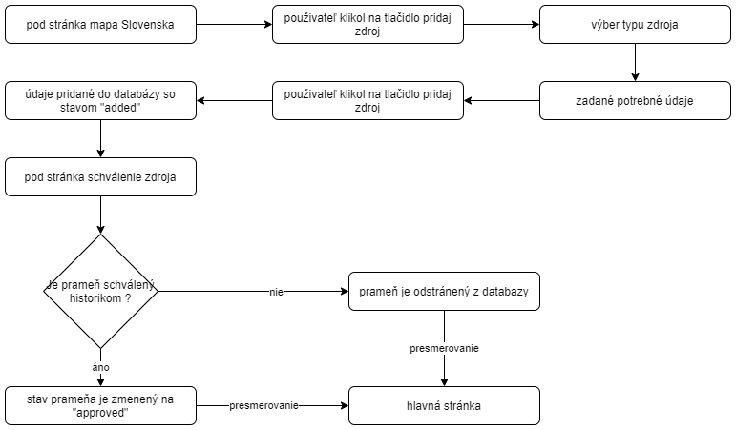
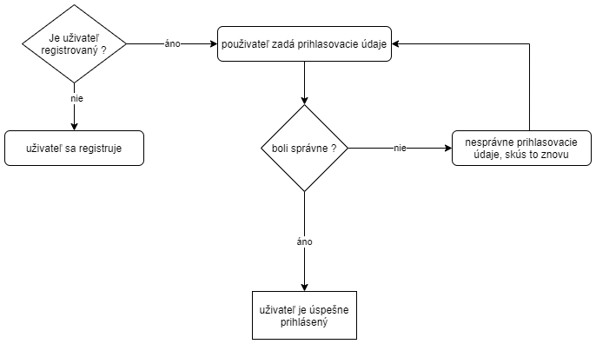
Diagramy
Flow diagram pridania prameňa
Flow diagram prihlásenia sa
5/15

Slide 7
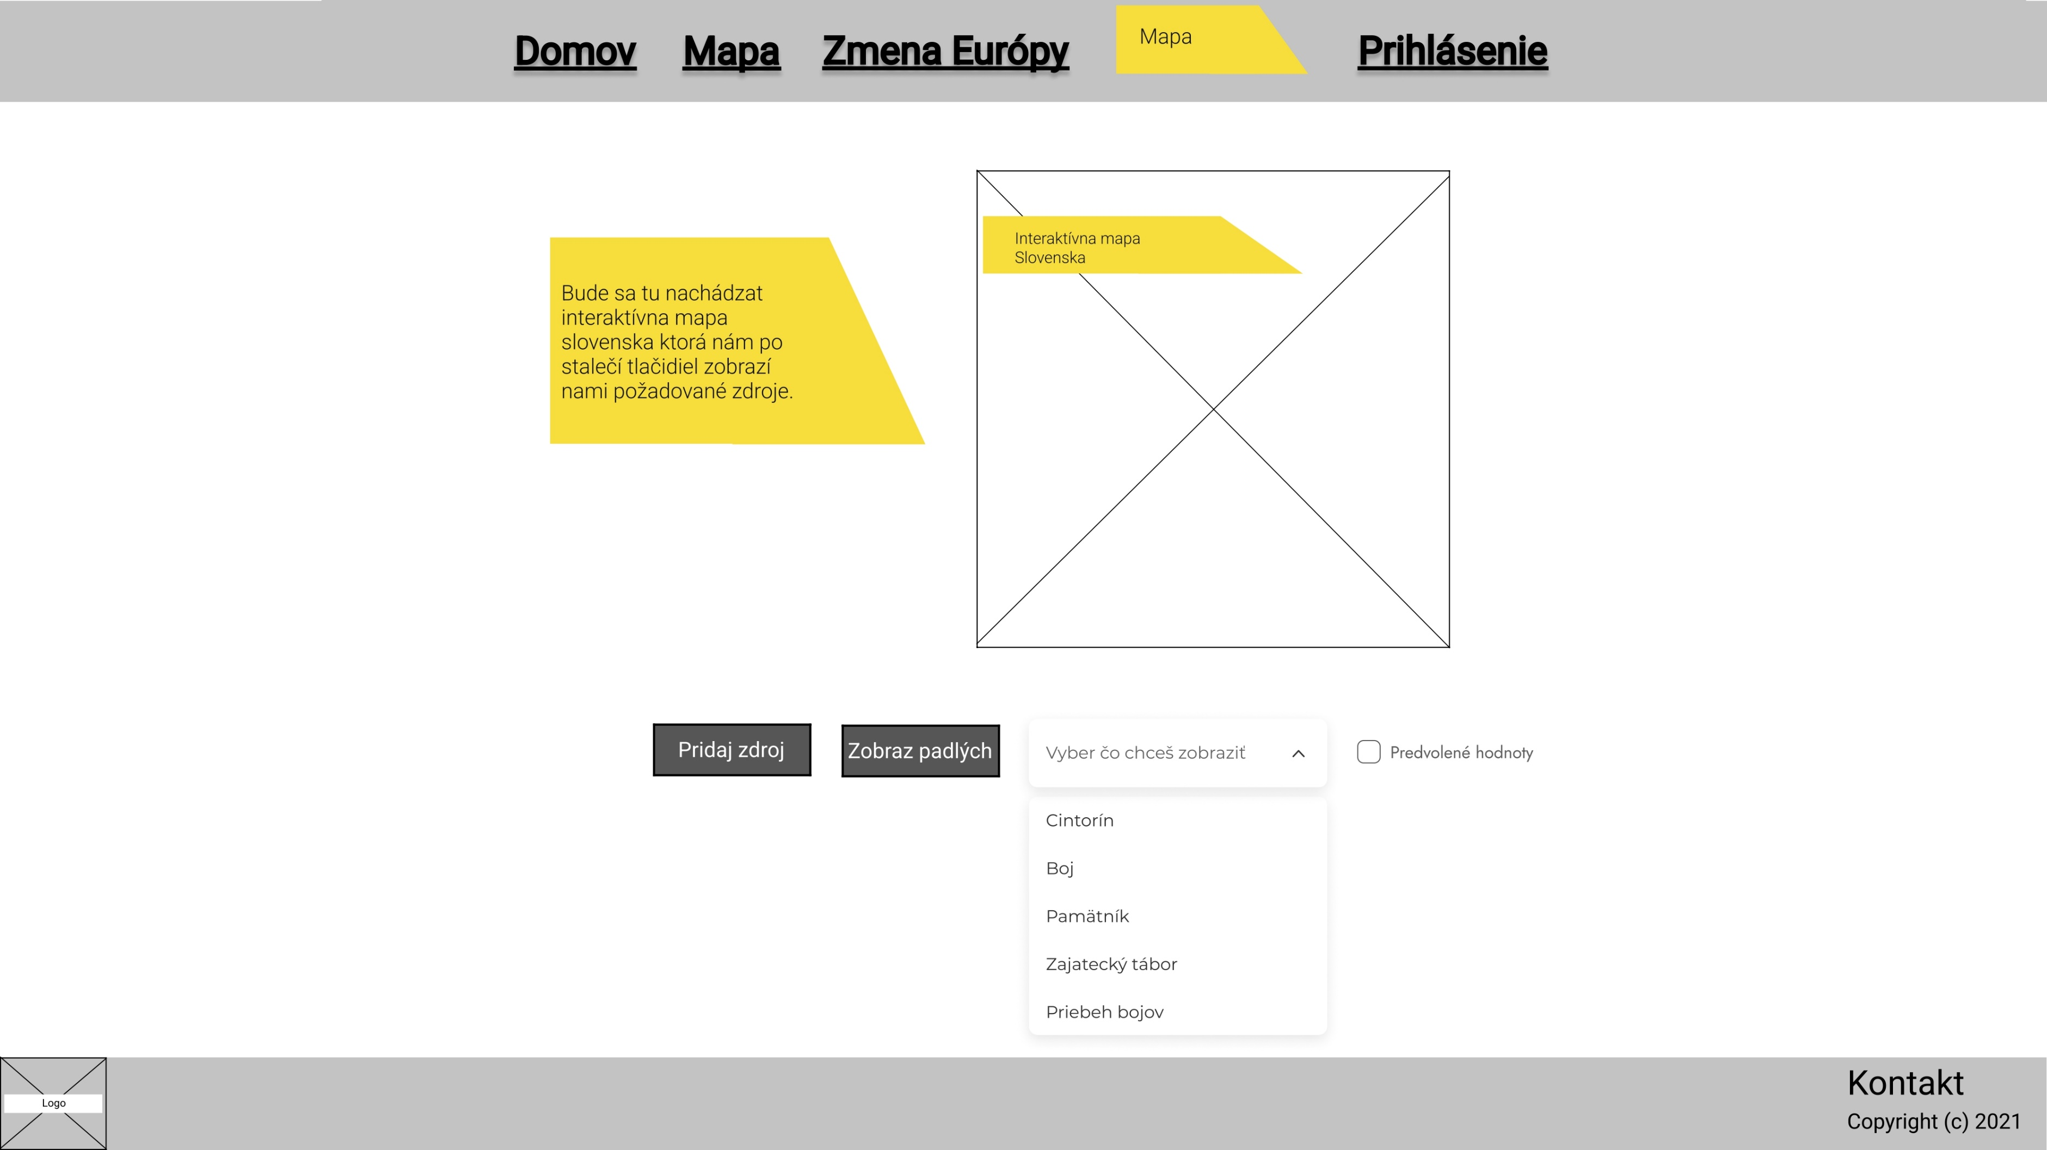
Návrh užívateľského prostredia
6/15

Slide 8
Implementácia
Klientska časť: TypeScript framework Angular
Serverová časť: TypeScript framework NestJS
Kontajnerizačná platforma: Docker
Responzivita
JWT
7/15

Slide 9
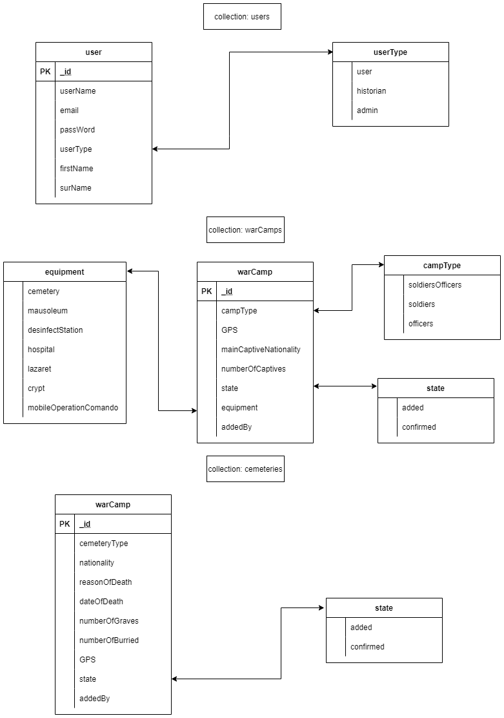
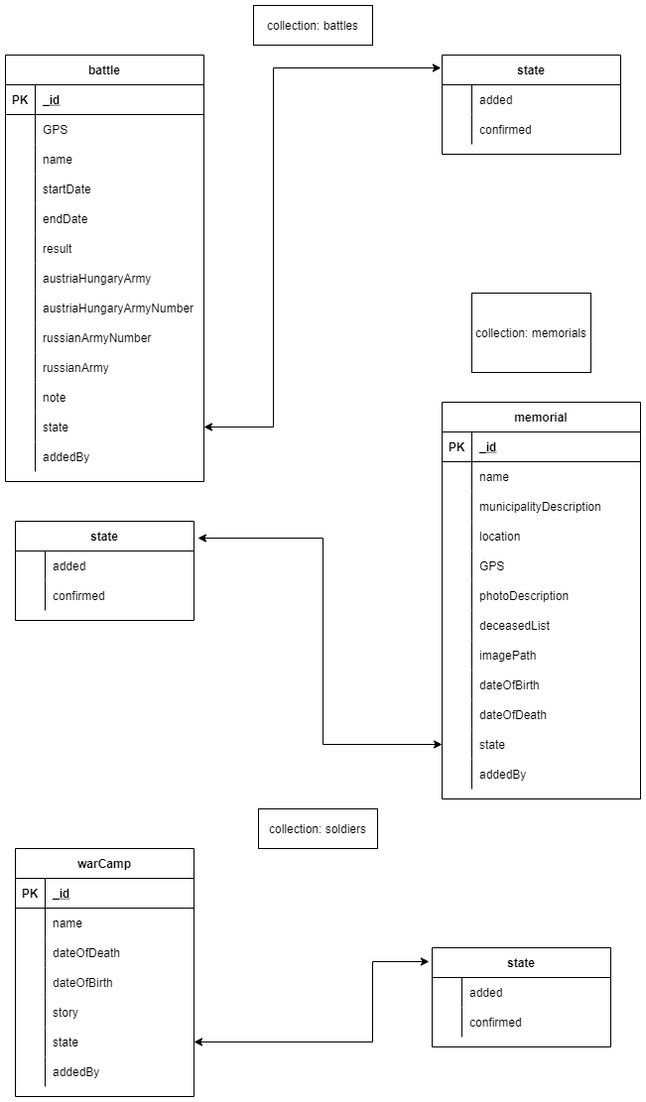
Logický model databázy
Databáza: Nerelačná databáza MongoDB
8/15

Slide 10
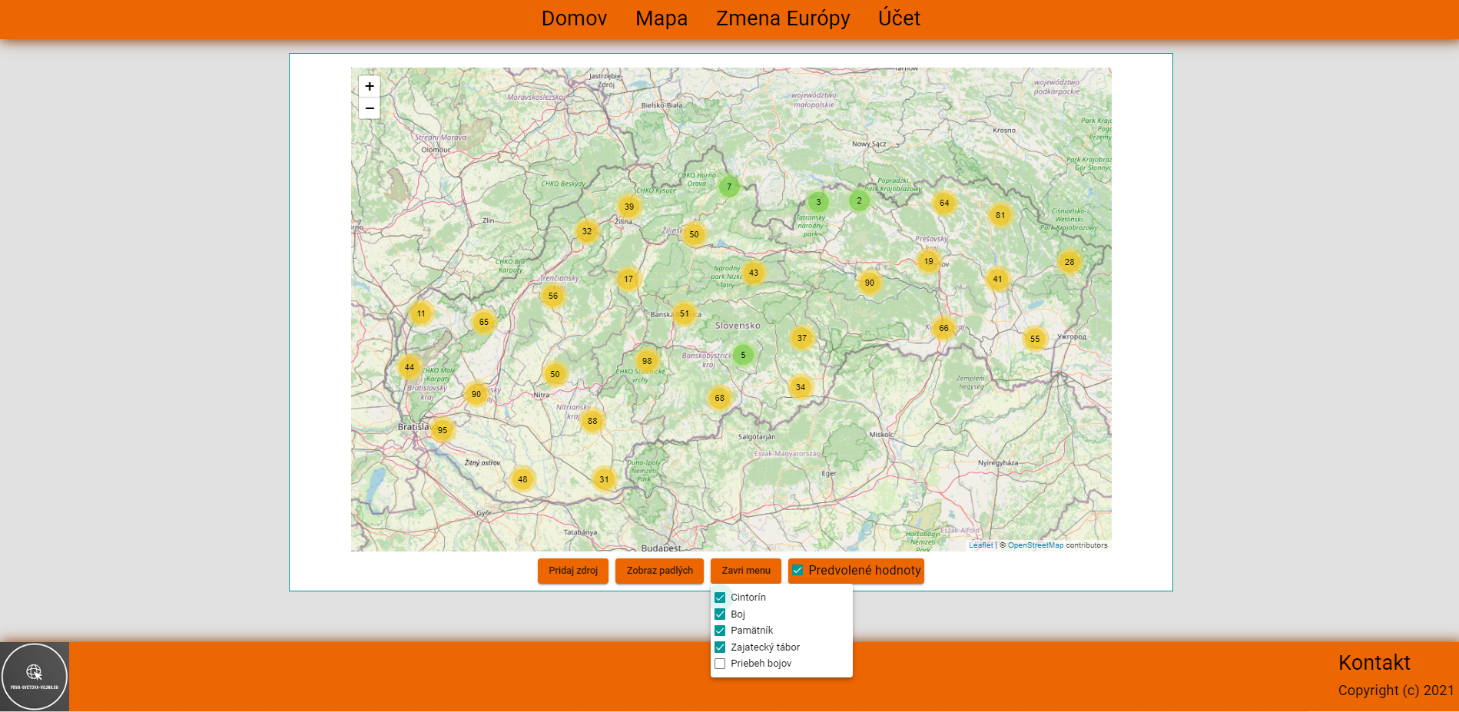

Mapa
9/15

Slide 11
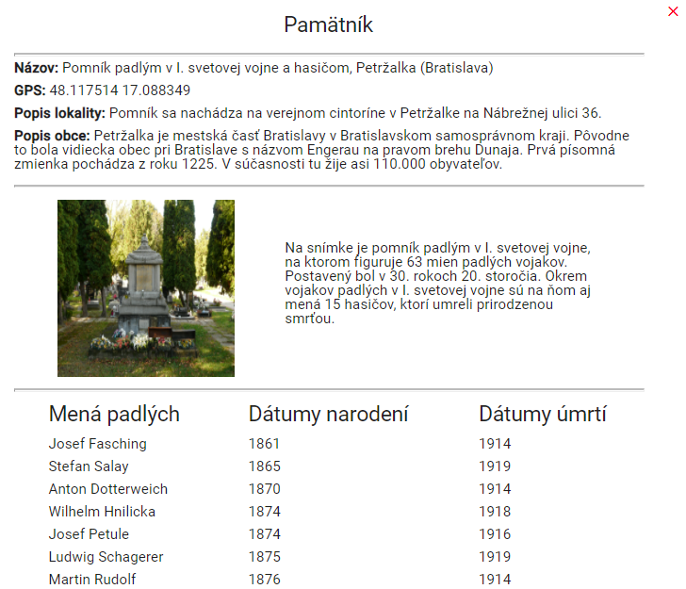
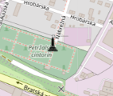
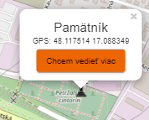
Mapa
10/15

Slide 12
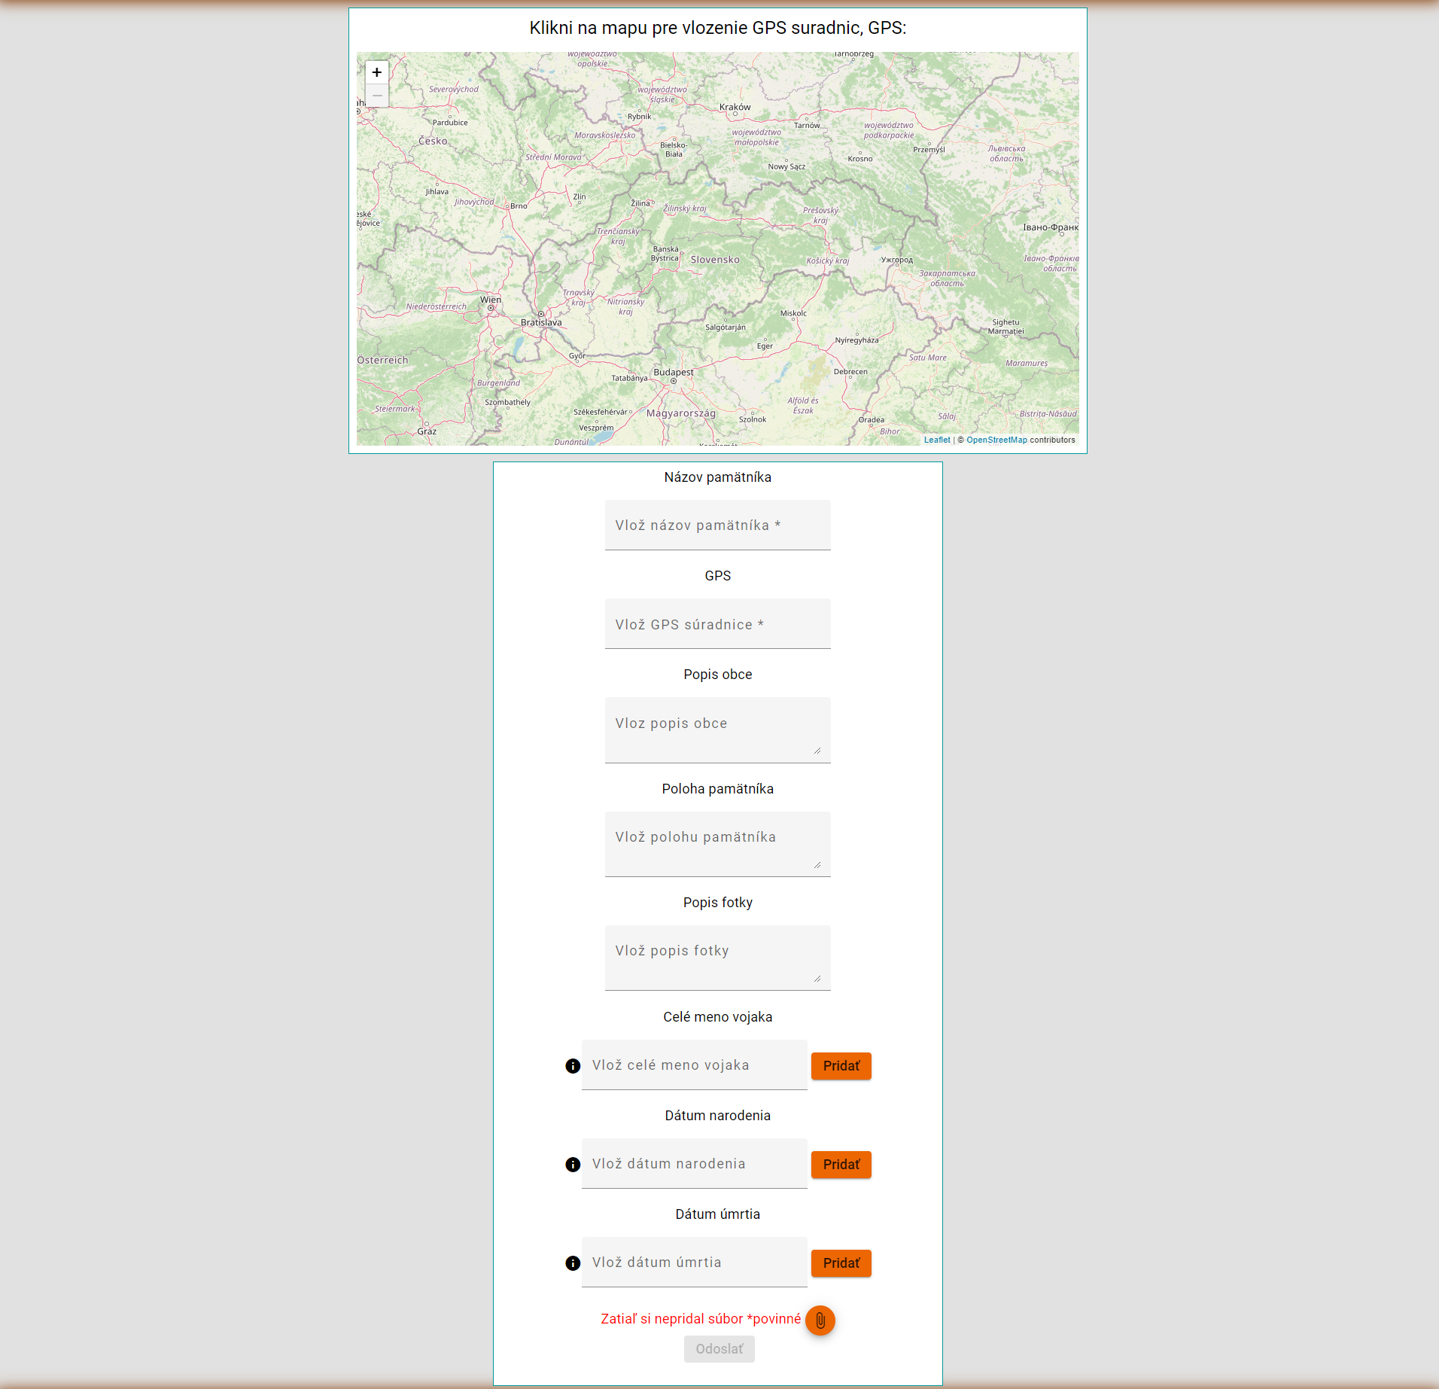
Pridanie zdroja
11/15

Slide 13
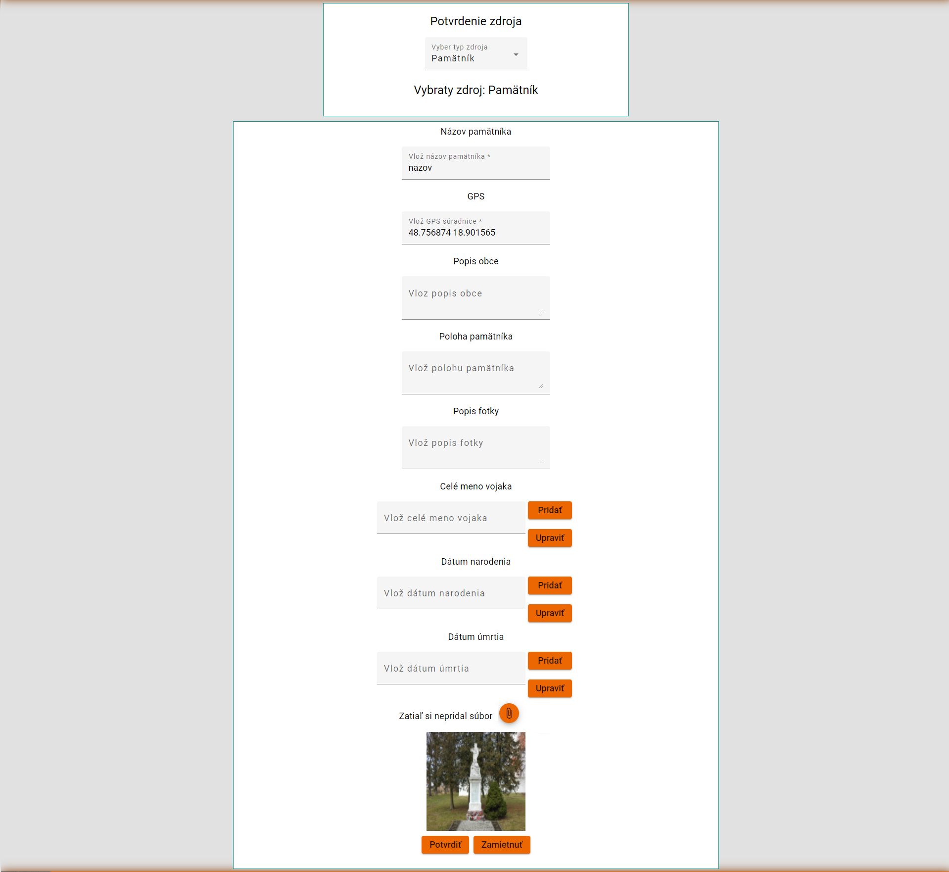
Schválenie zdroja
12/15

Slide 14
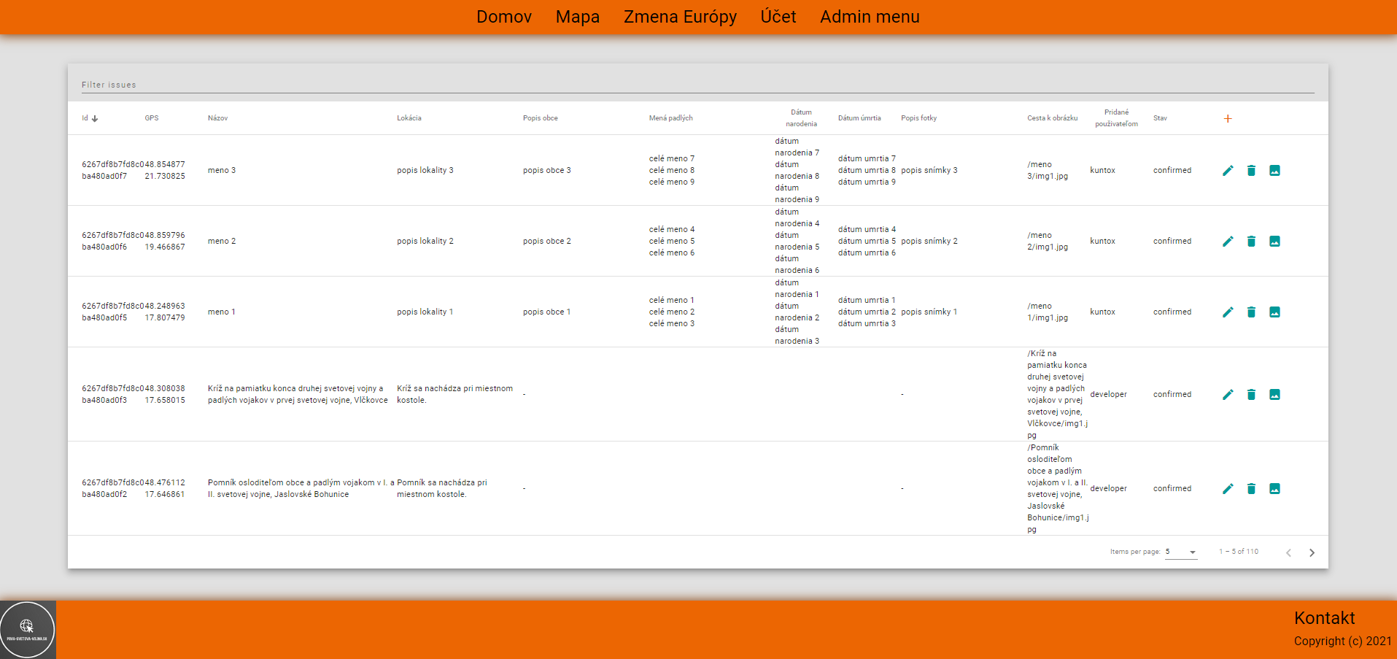
Admin rozhranie pamätník
13/15

Slide 15
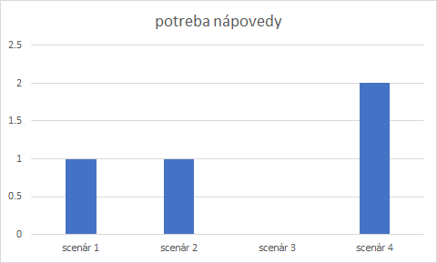
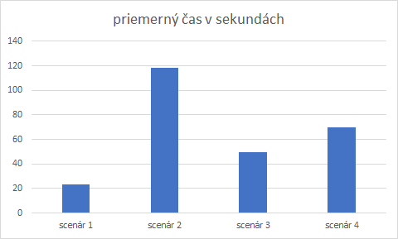
Overenie riešenia
Scenár 1: Pozri si mapu bojov. Typ používateľa - návštevník:
Priemerný čas na splnenie úlohy: 23 sekúnd. Potreba nápovedy 16,66 %
Scenár 2: Pridaj pamätník. Typ používateľa - používateľ:
Priemerný čas na splnenie úlohy: 118,3 sekúnd. Potreba nápovedy 16,66 %
Scenár 3: Schváľ pamätník. Typ používateľa - historik:
Priemerný čas na splnenie úlohy: 49,6 sekúnd. Potreba nápovedy 0 %
Scenár 4 : Pridaj, uprav, zmaž pamätník. Typ používateľa - admin:
Priemerný čas na splnenie úlohy: 70,16 sekúnd. Potreba nápovedy 33,33 %
14/15

Slide 16
Zhodnotenie a výsledky prace
Analýza Prvej svetovej vojny na území Slovenska a zber dát
Návrh a vytvorenie wireframov pre webovú aplikáciu
Implementácia aplikácie
Otestovanie webovej aplikácie
Výsledkom je webová aplikácia ktorá umožňuje pridávať, manažovať a zobrazovať údaje o Prvej svetovej vojne na Slovensku
Možné vylepšenia webovej aplikacie
Vylepšenie dizajnu klientskej časti
Vytvorenie diskusného fóra
15/15

